Slide 2


Slide 3
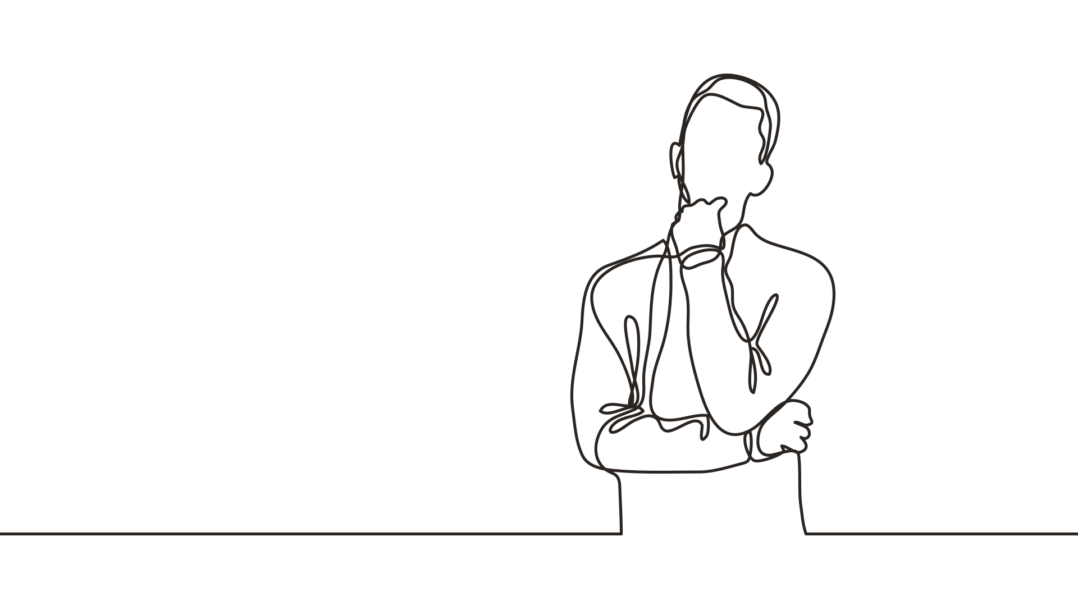

Kryzys
Edukacja na czasie. Uczeń

Slide 4



Plan spotkania
Co się z nami dzieje, gdy pojawia się kryzys
Jak radzimy sobie z nadmiernym stresem
Jak wspierać uczniów w kryzysie
A co jeśli do szkoły uczęszczają uczniowie z Ukrainy, Rosji i Białorusi?
Jak przyjmować uchodźców
Edukacja na czasie. Uczeń

Slide 5

Pomaganie to maraton, a nie sprint
Jak zadbać o odpowiedni poziom stresu
Edukacja na czasie. Uczeń

Slide 6
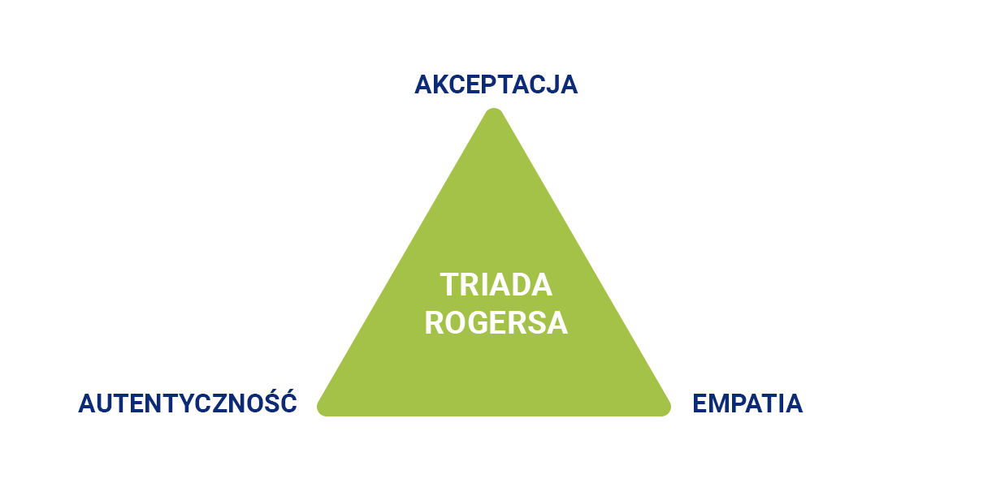
Ważne jest nastawienie
Edukacja na czasie. Uczeń

Slide 7

Reakcje automatyczne na stres
Dzieci mogą się różnie zachowywać.
Możliwe reakcje:
walka
ucieczka
stupor.
Edukacja na czasie. Uczeń

Slide 8
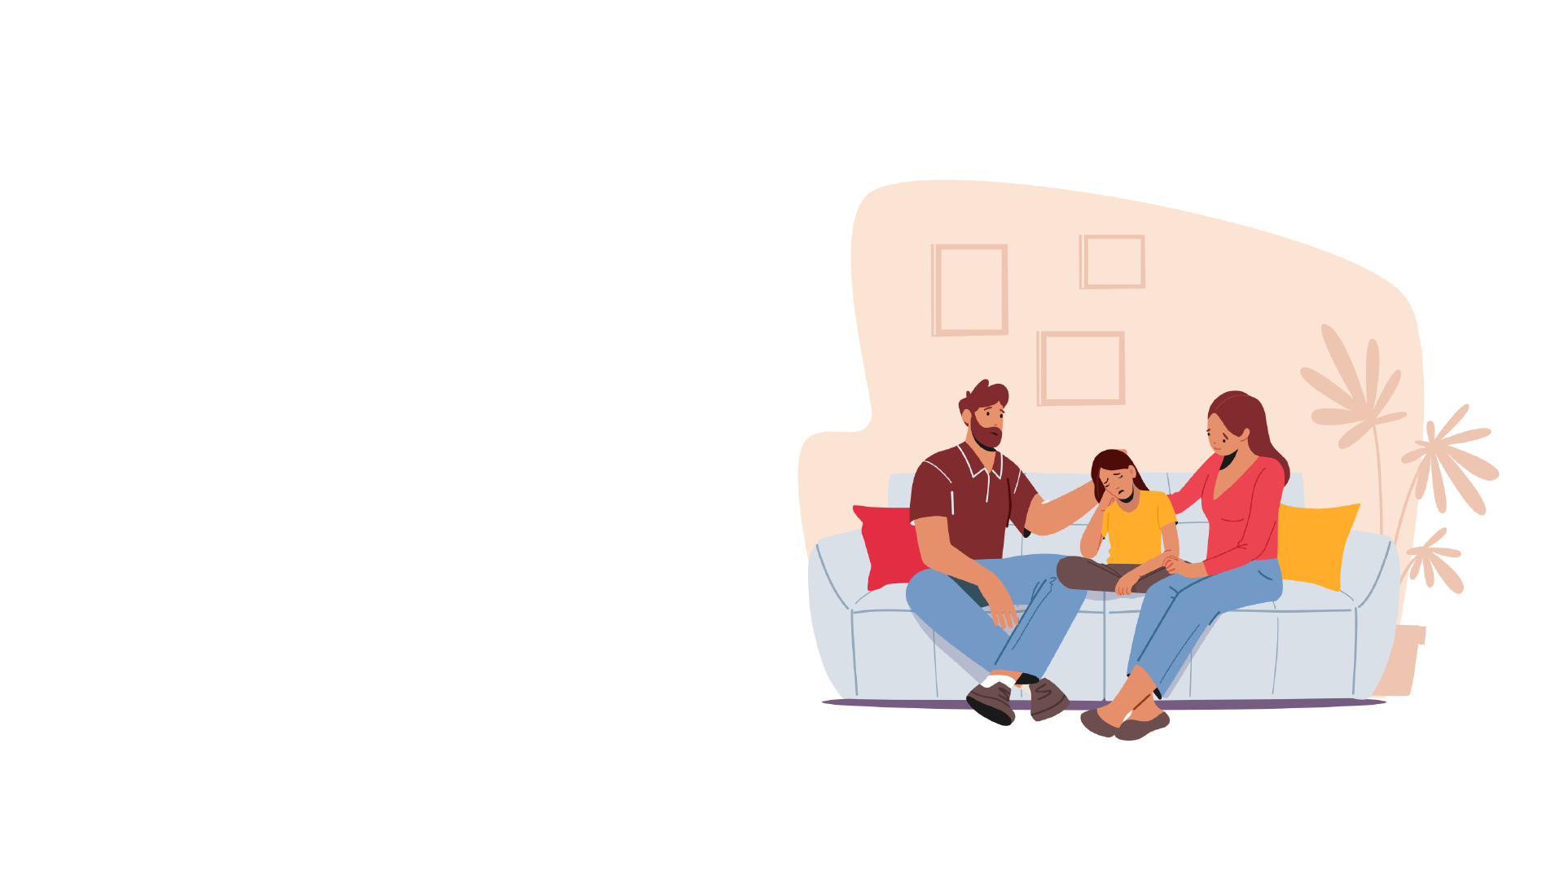
Jak wspierać uczniów w kryzysie
Uważnie się przyglądać
Zadawać pytania:
  Co się dzieje?
  Co wiecie?
  Czy chcecie rozmawiać?
Pamiętać o wieku odbiorców
Edukacja na czasie. Uczeń

Slide 9

Bezpieczeństwo i emocje mają pierwszeństwo
przed podstawą programową!
Zadbaj o poczucie bezpieczeństwa.
Małe dzieci – dużo przytulaj, jeśli potrzebują.
Starsze dzieci – rozmawiaj i normalizuj.
Młodzież – wspólnie szukajcie działania.
Edukacja na czasie. Uczeń
Notes:
Narysujemy Flagę, kwiatek
List do …

Slide 10

Bądźmy uważni x 2
Dużo słuchajmy (wnikliwie).
Pamiętajmy o regresach rozwojowych.
Sięgajmy po pomoc i wsparcie psychologa/pedagoga.
Współpracujmy zespołowo w całej szkole.
Edukacja na czasie. Uczeń
Notes:
Narysujemy Flagę, kwiatek
List do …

Slide 11

Jak wspierać uczniów z Ukrainy i Rosji
Nawiążmy kontakt – mówmy/piszmy o wsparciu.
Zadbajmy, by czuli, że w szkole jest dla nich miejsce.
Pytajmy, czego potrzebują.
Chrońmy uczniów z Rosji – tłumaczmy, że to nie ich wina.
Wspierajmy, ale nie przytłaczajmy.
Edukacja na czasie. Uczeń
Notes:
Narysujemy Flagę, kwiatek
List do …

Slide 12
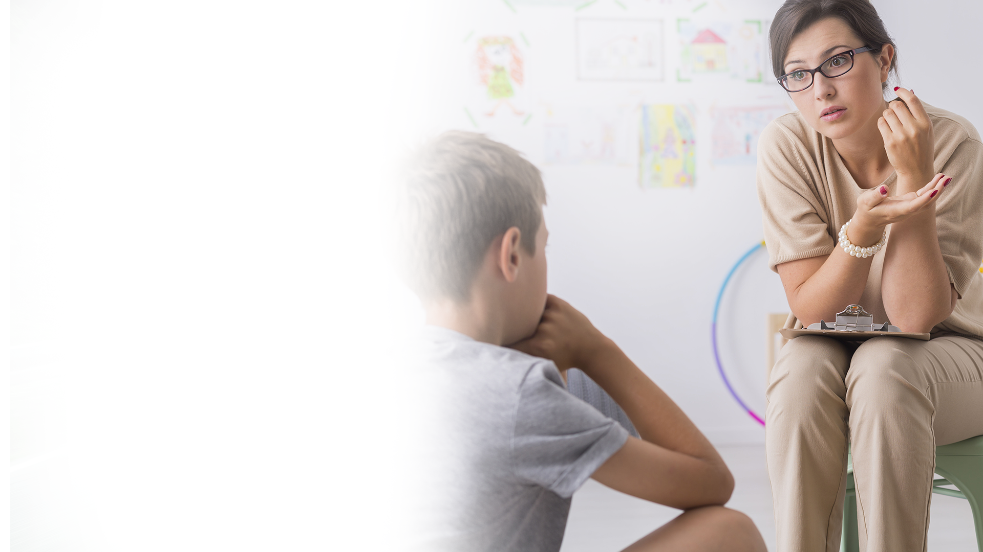

Nie pocieszać, nie wymądrzać się, nie radzić
Wszystko będzie dobrze.
Weź się w garść.
Za chwilę zapomnisz.
To było do przewidzenia.
Trzeba o tym jak najszybciej zapomnieć.
Nie myśl o tym.
Edukacja na czasie. Uczeń

Slide 13

Jak przyjmować uchodźców
Zacząć już teraz
Przygotować uczniów na to, że prawdopodobne dołączą do nich uczniowie z uchodźczych rodzin.
Poznać podstawowe zwroty po ukraińsku i rosyjsku.
Pytać, czego im potrzeba.
Zwracać uwagę na reakcje, emocje
– być czujnym na nasilanie się emocji.
Zadbać o wsparcie psychologów/pedagogów.
Edukacja na czasie. Uczeń
Notes:
Pozwalać płakać!
Dopytać o co chodzi:
- zacząć już teraz
- z gazetkami ściennymi ?

Slide 14

Dziękujemy za uwagę!

Slide 15
Autor wykładu
Montaż i realizacja nagrania
Sławomir Prusakowski
Vincent Studio
W webinarium wykorzystano zdjęcia
(Grafika myśliciela) Shutterstock/OneLineStock.com, (Biurko, widok z góry) Shutterstock/Saitee, (Grafika biegaczy) Gettyimage/
chipstudio, (Dziewczynka przy oknie) Shutterstock/Marina Andrejchenko, (Grafika rodziny) Shutterstock/lemono, (Przytulająca się dziewczynka) Shutterstock/Vgstockstudio, (Grafika dziecięcego psychologa) Shutterstock/Evellean, (Dwie dziewczynki trzymające flagi) Shutterstock/Nad Iv, (Psycholog rozmawiająca z chłopcem) Shutterstock/Photographee.eu, (Grafika: ręce trzymające serca) Shutterstock/Zarit.
Copyright by Nowa Era Sp. z o. o.

